Slide 1
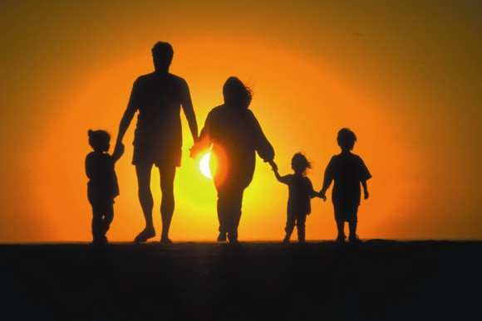
Формирование семейных духовно-нравственных ценностей у молодежи
Авторы: Бобрык Инна и Чагина Екатерина, учащиеся 11 «б» класса МОУ лицей №17 г.Костромы

Slide 2
Индивидуалистическое «Я»
Нарушение семейного уклада
Утрата семейных традиций и обычаев
Снижение значимости отцовства и материнства

Slide 3
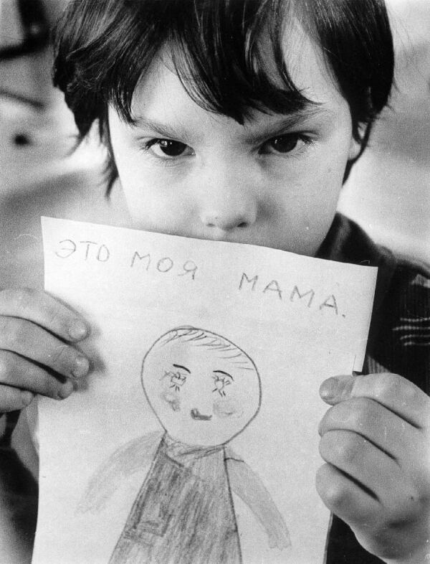
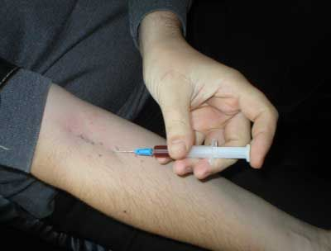
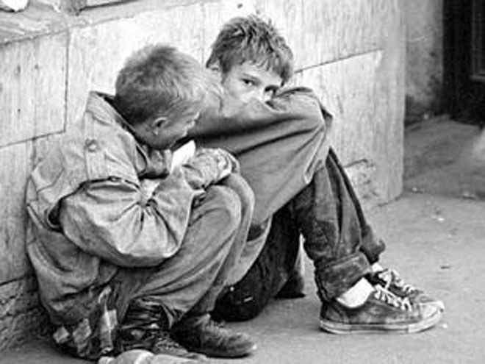
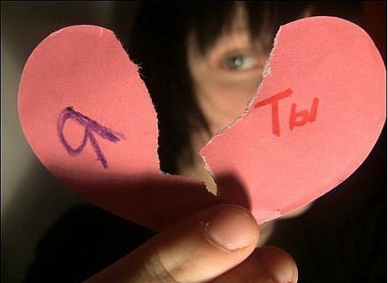
Проблемы детства и юношества

Slide 4
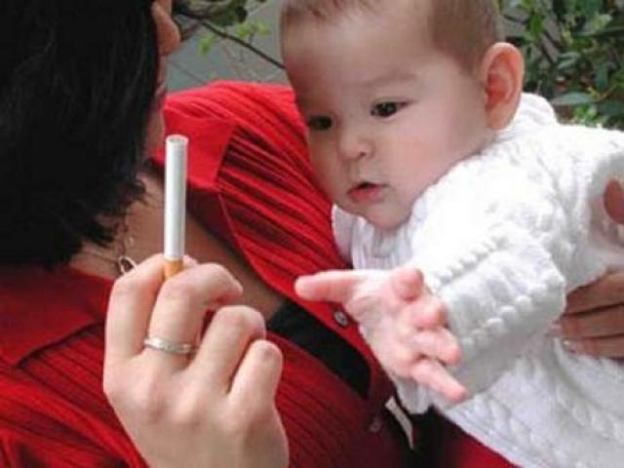
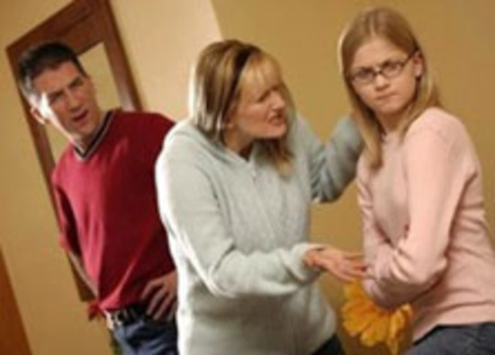
Произошла деформация сферы семейного воспитания: утратилось традиционное понимание семейного воспитания как жертвенной любви, труда и усилий, направленных на установление духовной общности с детьми

Slide 5
ГИПОТЕЗА
Организация внеурочных занятий
Накопление опыта продуктивного поведения в решении проблемных ситуаций в семье
Определенный набор присвоенных семейных духовно-нравственных ценностей

Slide 6
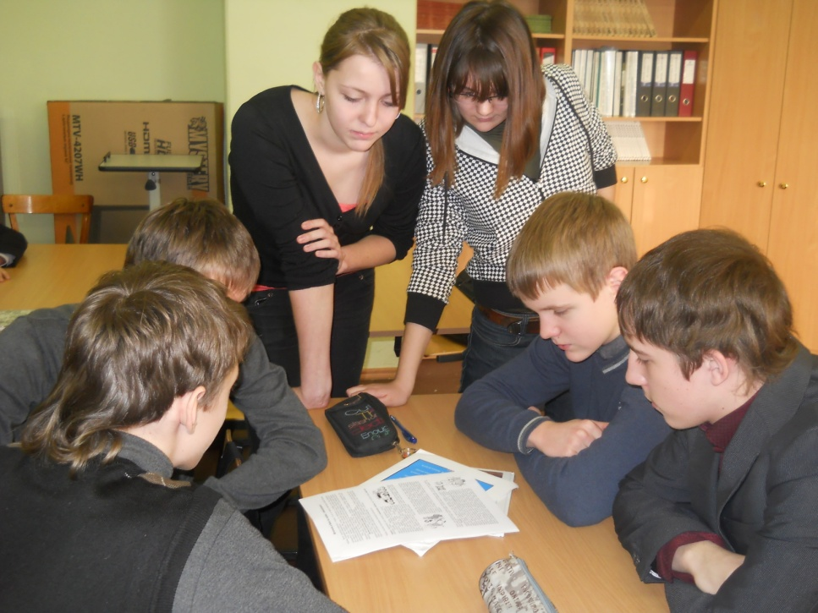
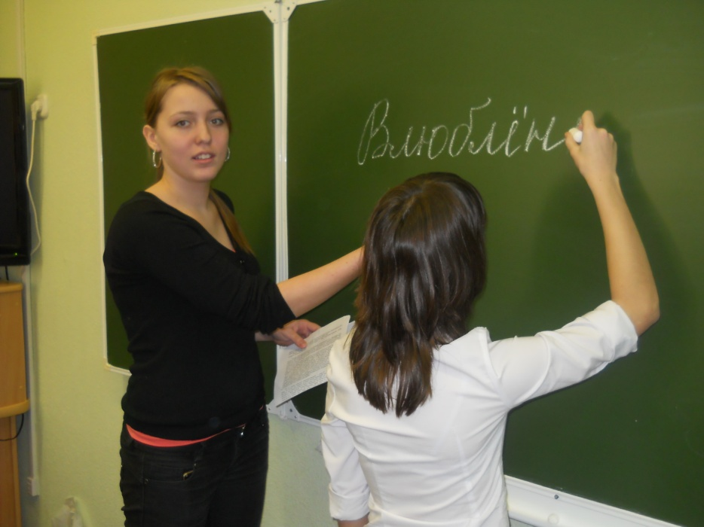
Мы убеждены, что данную просветительскую работу для учащихся старших классов могут вести и сами старшеклассники, из числа тех, кого волнует данная проблема.

Slide 7
Отношение современной молодежи к семье и браку
Задачи исследования:
Выяснить причины вступления в брак.
Исследовать специфику отношения к браку и семье со стороны юношей и девушек.
Выяснить отношение к формам брака.
Выяснить приемлемый возраст вступления в брак.
Определить отношение к ранним бракам.

Slide 8
Результаты исследования

Slide 9
Результаты исследования

Slide 10
Результаты исследования

Slide 11
Просветительская программа
1. Жизнь –дар Божий
2. Трансформация семьи в современной России (XX-XXI вв.)
3. Традиции русской семьи
4.Первая любовь как великая нравственная ценность
5. Любовь как высшее человеческое чувство
6. Рождение новой жизни
7. Материнство и отцовство
8. Многодетные семьи

Slide 12
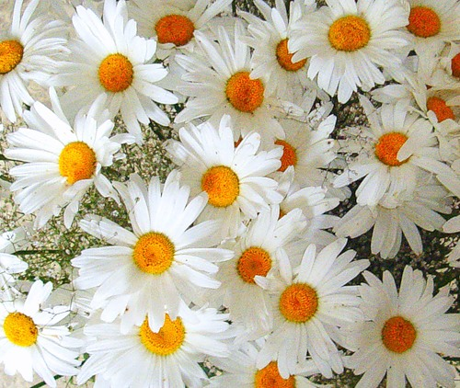
Любовь как высшее человеческое чувство
Отличие влюбленности от любви

Slide 13
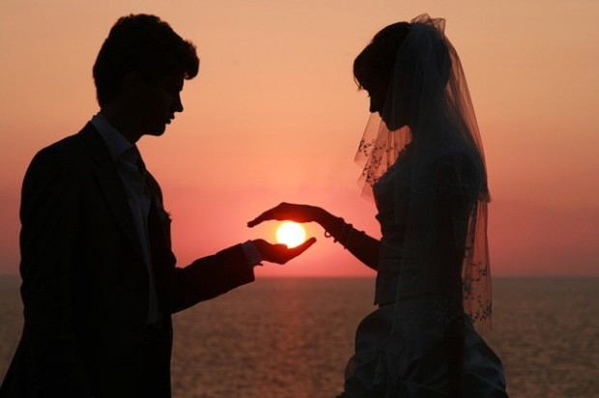
Возможен ли брак по любви?

Slide 14
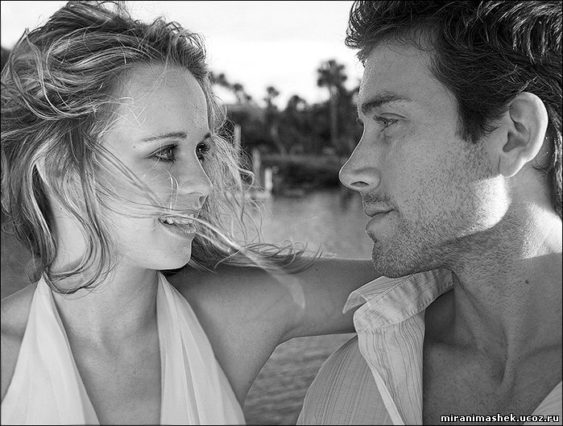

Вступить в брак по любви - невозможно

Slide 15
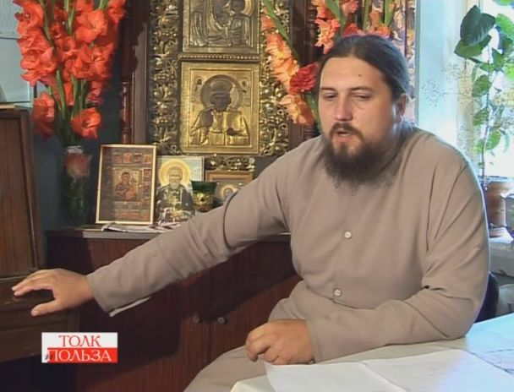
Влюбленность и любовь
Чтобы узнать, почему вступить в брак по любви невозможно, - познакомимся с книгой
Илии Шугаева
Протоиерей Илия Шугаев

Slide 16
Влюбленность и любовь
Влюбленность | Любовь
э
г
о
и
з
м
ВЛЮБЛЯЮТСЯ ВО
ЧТО-ТО
Пылкость чувств

Slide 17
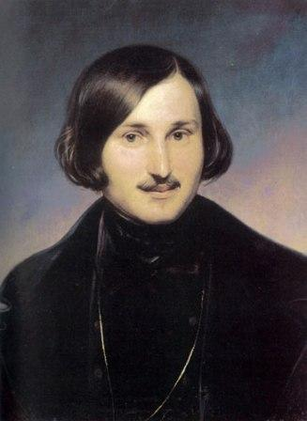
«Старосветские помещики»
Гоголь был православным человеком и прекрасно знал простую истину, которую и пытался проиллюстрировать в этом рассказе: истинное чувство, как правило, выглядит тихо и скромно.

Slide 18
Признаки любви
Влюбленность | Любовь
ВЕЧНОСТЬ
э
г
о
и
з
м
ВЛЮБЛЯЮТСЯ ВО
ЧТО-ТО
Любят ни за что
Самопожерт-вование.
Пылкость чувств

Slide 19
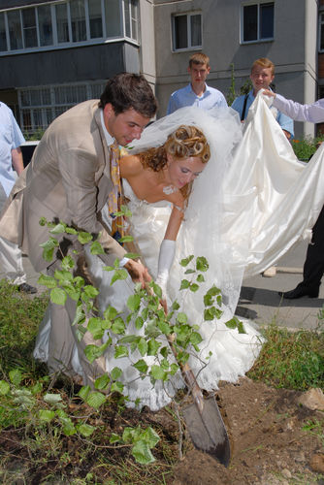
Мы бросаем в землю яблочное семечко и не приходим собирать урожай через месяц, а в течение нескольких лет ухаживаем за деревом, и только тогда дожидаемся плодов. Плоды любви появятся тоже не сразу, ибо человеческая душа намного сложнее растения. Не всякое дерево доживает до своего плодоносия, многие и гибнут.

Slide 20
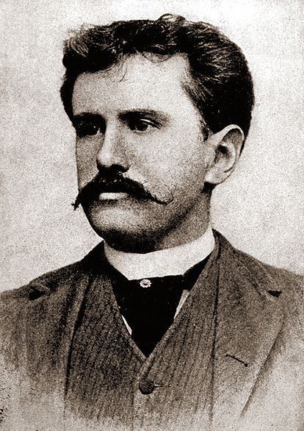

Рассказ О Генри «Дары волхвов
О. Генри

Slide 21
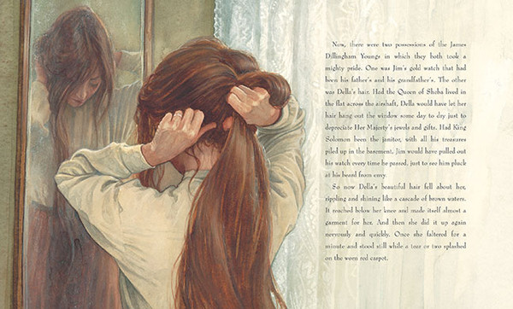

Slide 22
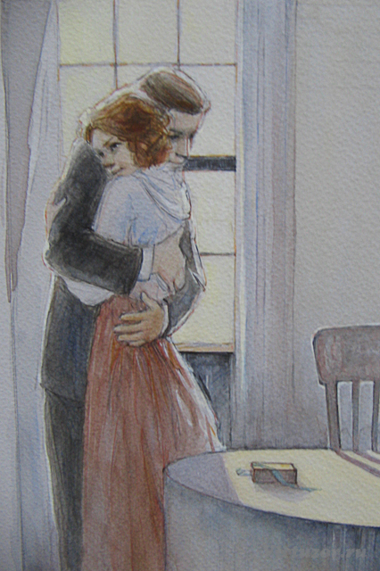

Slide 23
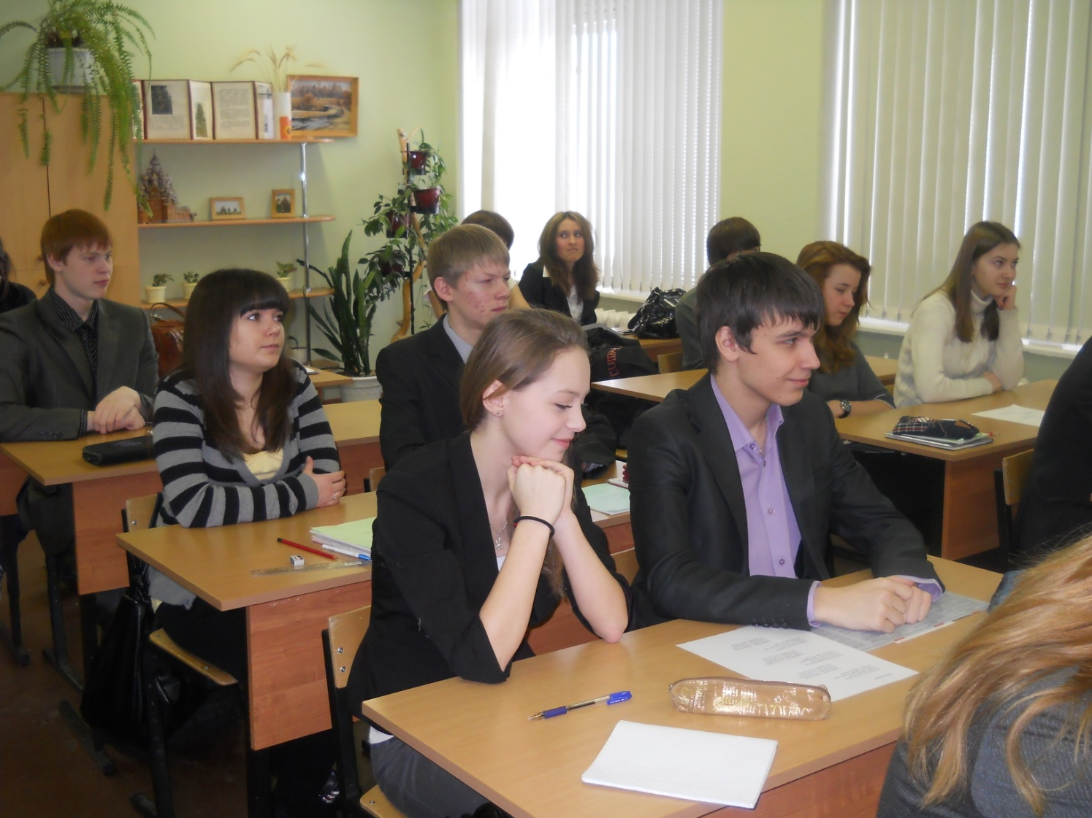
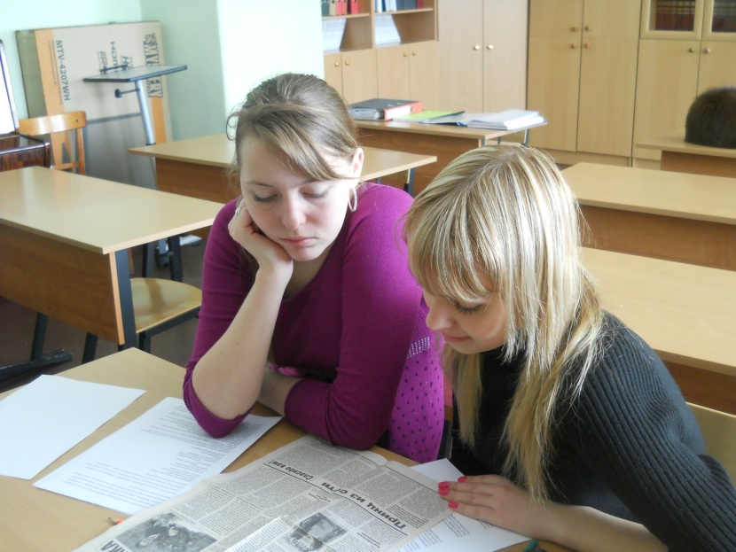
Интерес молодежи к вопросам семьи

